Slide 1




“GESTIONA RESPONSABLEMENTE LOS RECURSOS ECONÓMICOS”

Slide 2


• ¿Por qué podría aumentar el precio?
• ¿Qué ocurre cuando muchas personas quieren comprar un producto?
• ¿Qué pasa si hay pocos productos disponibles?
• ¿Qué ocurriría si aparecen muchos vendedores?

Slide 3
Situación 1
“Hay una gran cantidad de mangos y pocas personas quieren comprarlos.”
¿Qué podría pasar con el precio?
Situación 2
“Todos quieren comprar el nuevo celular, pero existen pocas unidades.”
¿Qué podría pasar con el precio?
Situación 3
“Hay muchas tiendas vendiendo polos similares.”
¿Qué podría suceder con los precios?
🟢 SUBE ( grita )
🔵 BAJA ( shhh…)
🟡 NO ESTOY SEGURO

Slide 4
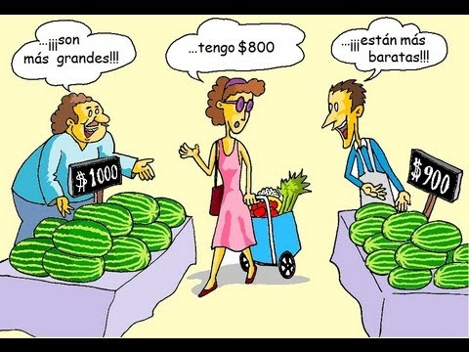
“Si un vendedor puede colocar el precio que quiera, ¿por qué algunos productos bajan de precio cuando existen muchos vendedores y suben cuando muchas personas quieren comprarlos?”
comentan sus hipótesis.
¿QUIÉN DECIDE EL PRECIO: EL VENDEDOR, EL COMPRADOR O EL MERCADO?

Slide 5
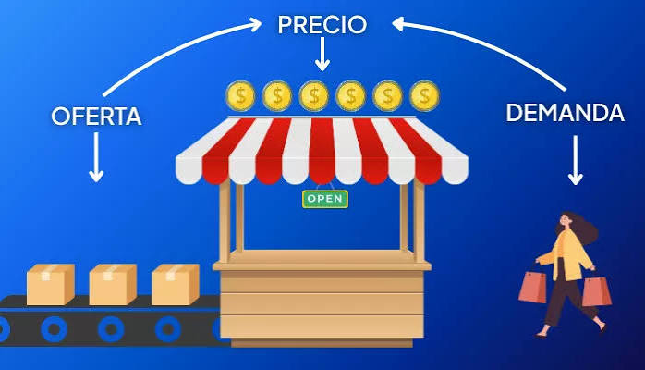
“¡Abrimos nuestro negocio!: ¿ofertar, competir o perder?”

Slide 6
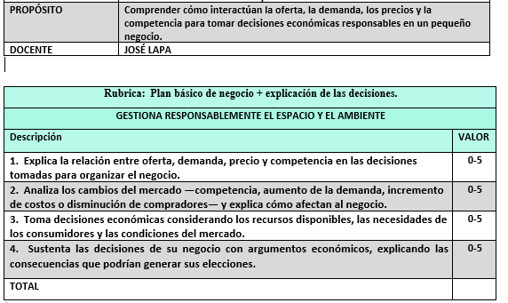

Slide 7
Cada equipo recibe S/500 ficticios para crear un pequeño negocio. Deberán tomar decisiones y modificarlas frente a un cambio del mercado.
Situación | ¿Qué ocurre con nuestro negocio? | ¿Qué decisión tomamos? | ¿Por qué?
📈 Aumenta la demanda: muchas personas quieren nuestro producto.
🏪 Aparece un competidor: vende un producto similar a menor precio.
Aspectos del negocio | Nuestra decisión | ¿Por qué tomamos esta decisión?
1. Nombre del negocio
2. ¿Qué producto venderemos?
3. ¿Quiénes serán nuestros compradores?
4. ¿Cuánto produciremos o compraremos?
5. ¿Cuánto invertiremos? | S/
6. ¿Cuál será nuestro precio de venta? | S/
7. ¿Qué otros negocios serían nuestra competencia?
8. ¿Por qué los clientes comprarían nuestro producto?
Pregunta | Respuesta del equipo
¿Cómo se relacionan la oferta y la demanda con nuestro precio?
¿Cómo influyó la competencia en nuestra decisión?
¿Qué decisión fue la más importante para nuestro negocio?
¿Qué aprendimos sobre cómo funciona el mercado?

Slide 8


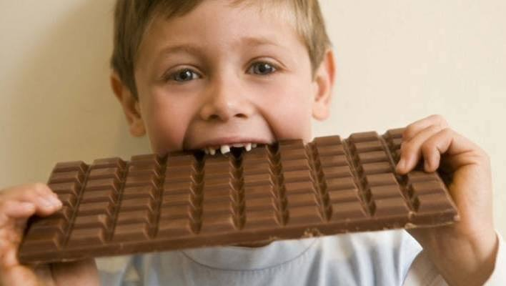
LA OFERTA Y LA DEMANDA
Los dos pilares fundamentales del funcionamiento del mercado
LA DEMANDA
LA OFERTA
Cantidad de un bien o servicio que los consumidores desean y pueden comprar.
Cantidad de un bien o servicio que los productores están dispuestos a vender.
DEMANDA – compradores 👥Si el chocolate cuesta S/ 1, los estudiantes quieren comprar 20 chocolates.Si sube a S/ 3, solo quieren comprar 10 chocolates.
👉 A mayor precio, menor cantidad demandada.
OFERTA – vendedores 🏪 Si el chocolate cuesta S/ 1, la tienda ofrece 5 chocolates.Si sube a S/ 3, la tienda está dispuesta a ofrecer 15 chocolates.
👉 A mayor precio, mayor cantidad ofertada.
Efecto Conjunto: Ambas fuerzas interactúan constantemente para fijar los precios y las cantidades de intercambio en el mercado.

Slide 9

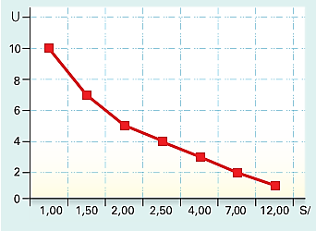
Comportamiento del Consumidor
LA LEY DE LA DEMANDA
Tabla Demanda del Chocolate
Precio del Chocolate | Demanda Solicitada
S/ 1.00 | 10 unidades
S/ 2.00 | 5 unidades
S/ 4.00 | 3 unidades
S/ 7.00 | 2 unidades
Del gráfico se puede interpretar: si el precio de las barras de chocolate sube, las unidades (U) demandadas disminuye.
Curva con Pendiente Negativa
Al subir el precio de un producto, pierde atractivo económico frente a otras opciones y los consumidores reducen su compra.
Principio Fundamental

Slide 10


Variables de Mercado
¿QUÉ FACTORES CAMBIAN LA DEMANDA?
1
Precio del Producto
2
Nivel de Ingresos
3
Bienes Sustitutos
Un incremento en el precio reduce directamente el interés de compra del consumidor.
Mayores ingresos incrementan la capacidad adquisitiva para consumir más bienes.
La variación en precios de bienes afines motiva la sustitución de productos.
4
Preferencias y Modas
5
Tamaño de Población
EJEMPLO PRÁCTICO
Si sube el precio de una bebida, los consumidores eligen otra opción más económica en el mercado.
Las tendencias cambiantes modifican el deseo del público por adquirir ciertos bienes.
Un número superior de compradores potenciales amplifica la demanda global.

Slide 11
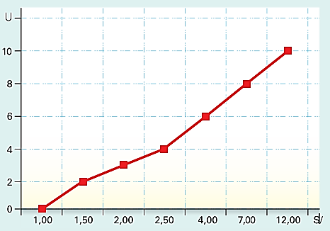

Del gráfico se puede interpretar: si el precio de las barras de chocolate es bajo, la empresa estará dispuesta a producir lo menos posible; pero si el precio de estas es alto, entonces la empresa estará dispuesta a producir más barras de chocolate.
Comportamiento del Productor
LA LEY DE LA OFERTA
Tabla Oferta del Chocolate
Precio del Chocolate | Oferta Producida
S/ 1.00 | 0 unidades
S/ 2.00 | 3 unidades
S/ 4.00 | 6 unidades
S/ 7.00 | 8 unidades
Del gráfico se puede interpretar: si el precio de las barras de chocolate es bajo, la empresa estará dispuesta a producir lo menos posible; pero si el precio de estas es alto, entonces la empresa estará dispuesta a producir más barras de chocolate.
Curva con Pendiente Positiva
Precios más elevados generan mayor margen de ganancia, incentivando a las fábricas a incrementar la producción.
Principio Fundamental

Slide 12
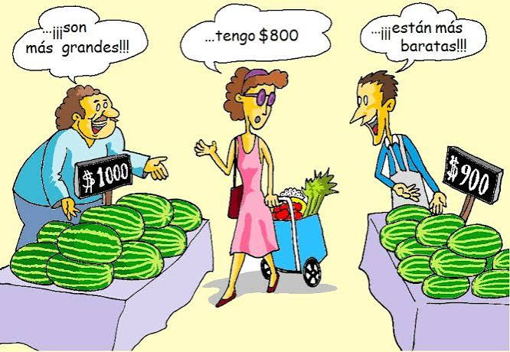

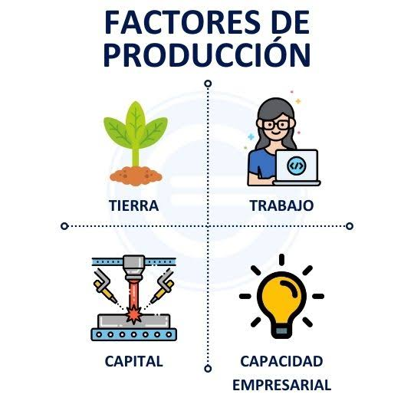
Dinámica de la Producción
¿QUÉ FACTORES CAMBIAN LA OFERTA?
1
2
3
4
5
Precio del Bien
El precio de otros bienes
Tecnología
El precio de los factores productivos
Expectativas
Un mayor valor estimula un volumen superior de producción.
La variación del precio de un bien o servicio afecta a otros con los que está relacionado
Maquinaria moderna optimiza costos y eleva la oferta.
Si uno o más factores productivos aumenta de precio, esto afecta al costo total de la producción y genera una disminución de la oferta. .
Proyecciones futuras sobre la economía orientan la producción.
🎯 IDEA CLAVE
Síntesis de Interacción de Mercado
DEMANDA: Consumidores que quieren comprar.
OFERTA: Productores que quieren vender.
👉 Cuando ambas fuerzas interactúan, determinan de forma conjunta el precio de equilibrio y la cantidad de bienes intercambiados.

